Slide 1
O Problema do Transporte

Slide 2
Definição
Refere-se ao envio de mercadorias de origens para destinos. O objetivo é determinar a programação de envio que minimize o custo total de envio e, ao mesmo tempo, satisfaça os limites de oferta e demanda, e de modo que a oferta seja igual a demanda.

Slide 3
Representação
O problema geral é representado por uma rede (digrafo). Há m origens e n destinos, cada uma sendo representada por um vértice. Os arcos representam as rotas que ligam as origens aos destinos. O arco (i, j) nos dá o custo de transporte por unidade, c_{ij}. A quantidade de suprimento na origem i é s_{i} e a demanda no destino j é d_{j}. O objetivo é determinar o nº de unidades a serem distribuídas da origem i para o destino j, que minimizarão o custo total de transporte e, ao mesmo tempo, satisfaça a todas as restrições de oferta e demanda.

Slide 4
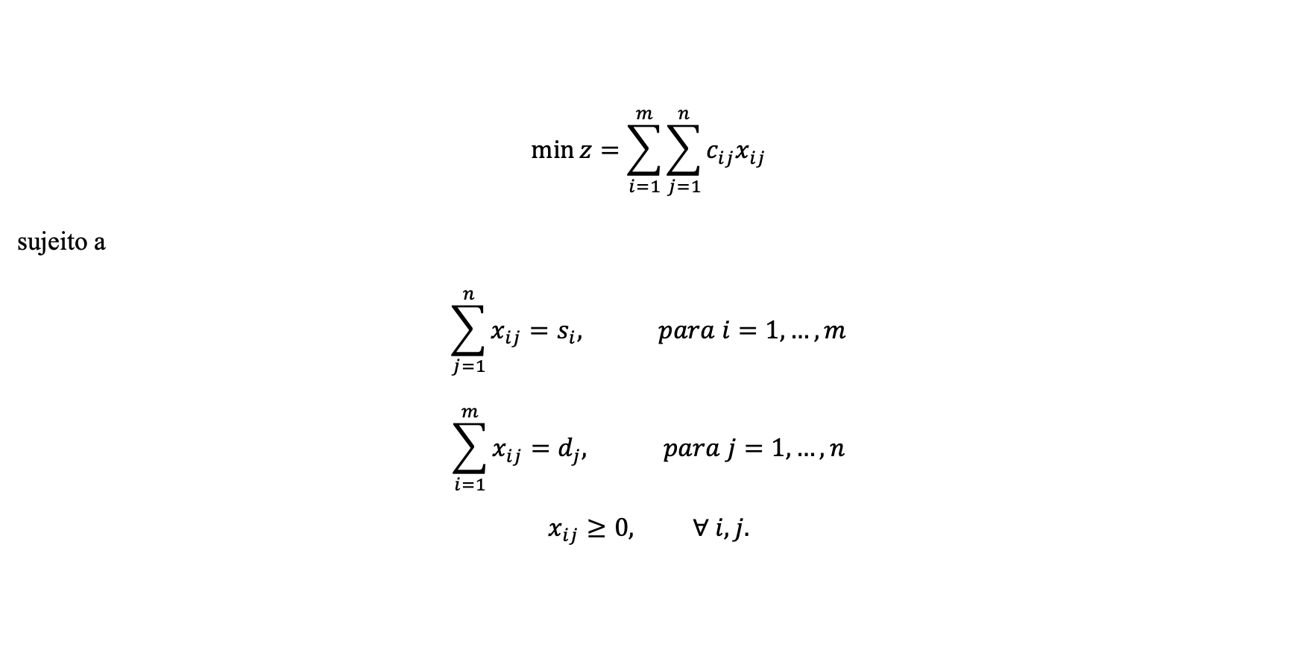
Formulação Matemática
$$\min{z=\sum_{i=1}^{m}{\sum_{j=1}^{n}{c_{ij}x_{ij}}}}$$
sujeito a
$$\sum_{j=1}^{n}{x_{ij}=s_{i}, para i=1,…, m}$$
$$\sum_{i=1}^{m}{x_{ij}=d_{j}, para j=1,…,n}$$
$$x_{ij}≥0, ∀ i, j.$$

Slide 5
Exemplo:
Uma empresa transportadora despacha caminhões de grãos provenientes de três silos para quatro moinhos. As quantidades fornecidas (em cargas de caminhão) e a demanda (também em cargas de caminhão), aliadas aos custos unitários, em centenas de reais, de transporte por caminhão nas diferentes rotas, estão resumidas na tabela abaixo. O modelo procura a programação de envio de custo mínimo entre o silo i e o moinho j (i = 1, 2, 3; j = 1, 2, 3, 4).
 | Moinho
Silos | 1 | 2 | 3 | 4 | Fornecimento
1 | 10 | 2 | 20 | 11 | 15
2 | 12 | 7 | 9 | 20 | 25
3 | 4 | 14 | 16 | 18 | 10
Demanda | 5 | 15 | 15 | 15

Slide 6
Rede do exemplo
Origens
Destinos
15
S1
10
M1
5
2
11
20
12
15
7
M2
25
S2
9
20
4
14
15
M3
10
S3
16
18
M4
15

Slide 7
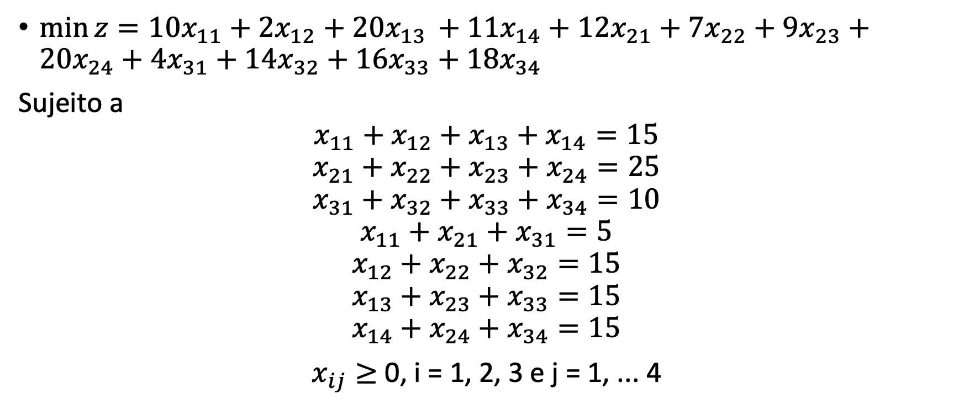
PPL do Exemplo
$\min{z=10x_{11}+2x_{12}+20x_{13 }+11x_{14}}+12x_{21}+7x_{22}+9x_{23}+20x_{24}+4x_{31}+14x_{32}+16x_{33}+18x_{34}$
Sujeito a
$$x_{11}+x_{12}+x_{13}+x_{14}=15$$
$$x_{21}+x_{22}+x_{23}+x_{24}=25$$
$$x_{31}+x_{32}+x_{33}+x_{34}=10$$
$$x_{11}+x_{21}+x_{31}=5$$
$$x_{12}+x_{22}+x_{32}=15$$
$$x_{13}+x_{23}+x_{33}=15$$
$$x_{14}+x_{24}+x_{34}=15$$
$x_{ij}≥$ 0, i = 1, 2, 3 e j = 1, ... 4

Slide 8
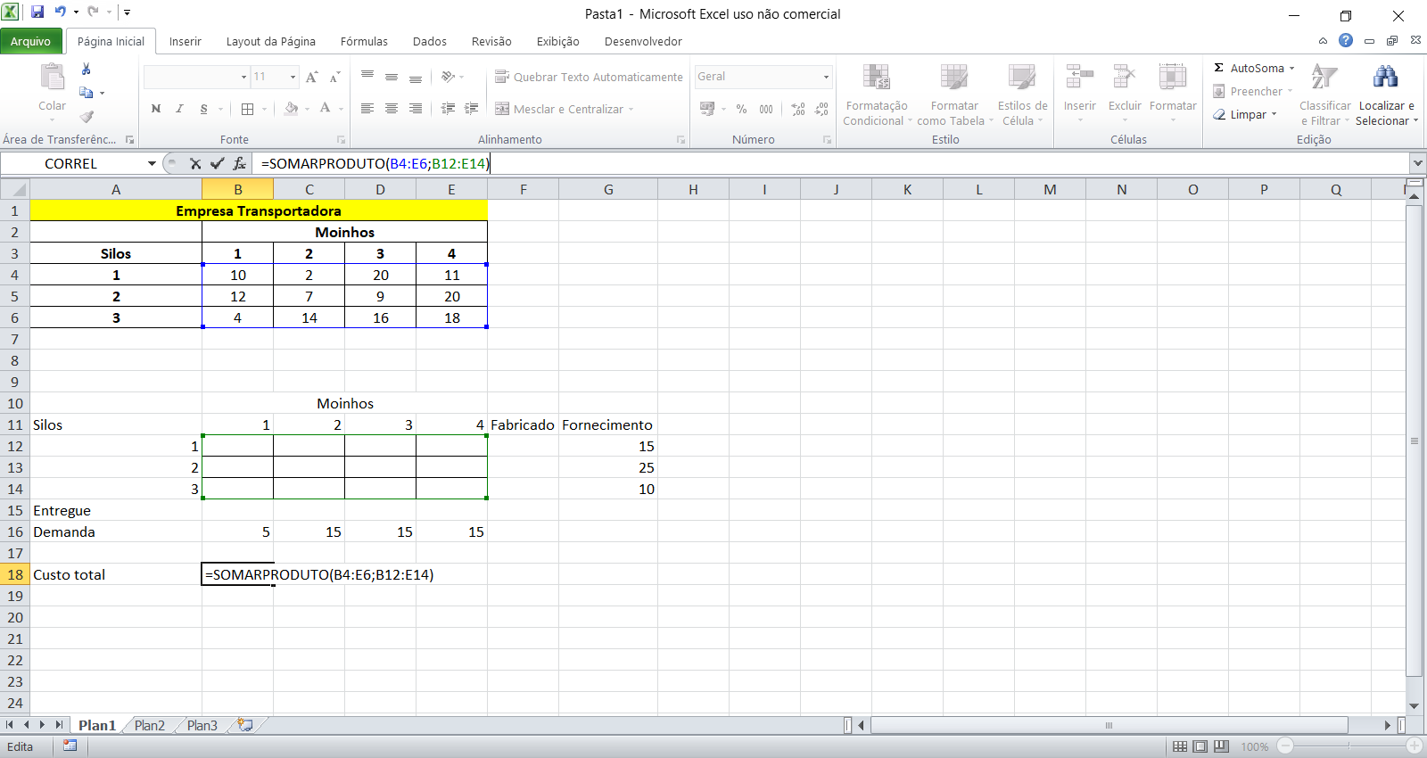
Usando o Solver do Excel

Slide 9
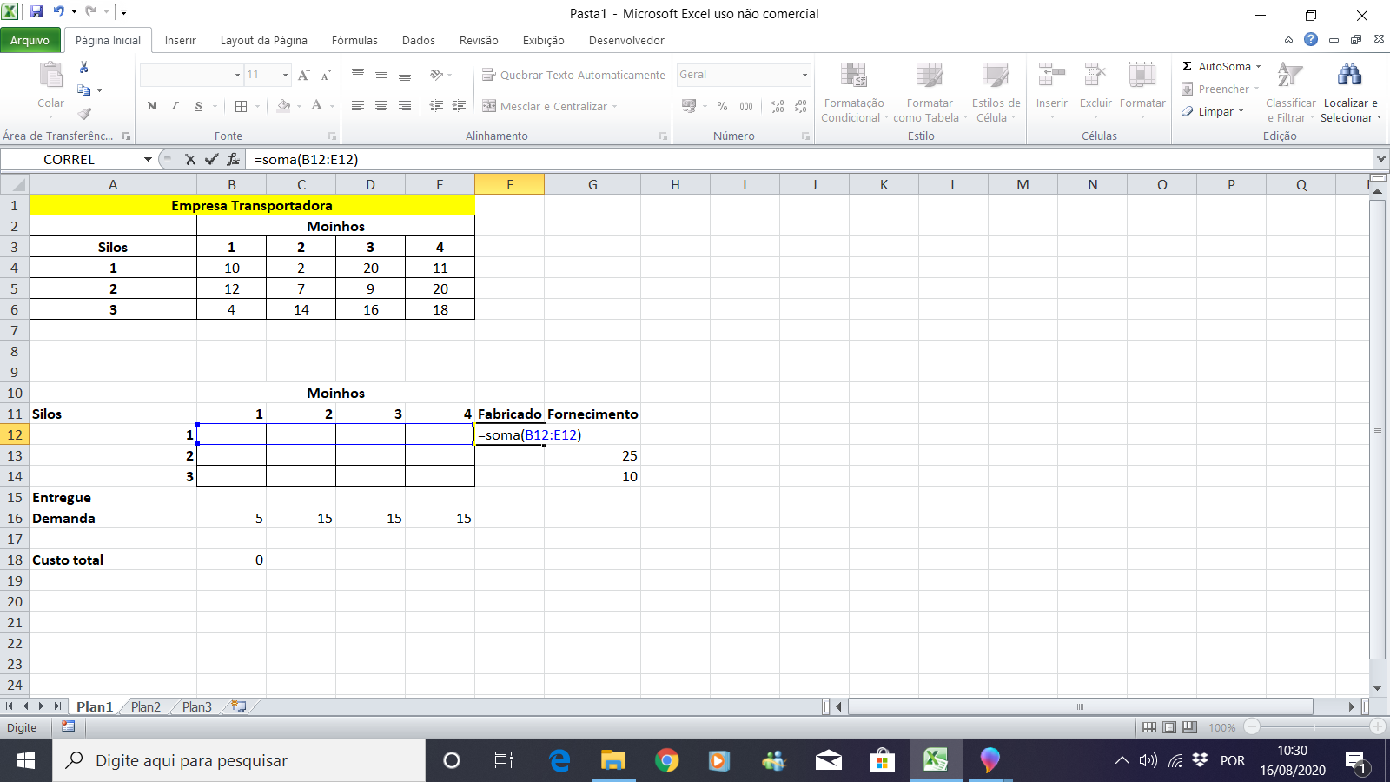
Usando o Solver do Excel

Slide 10
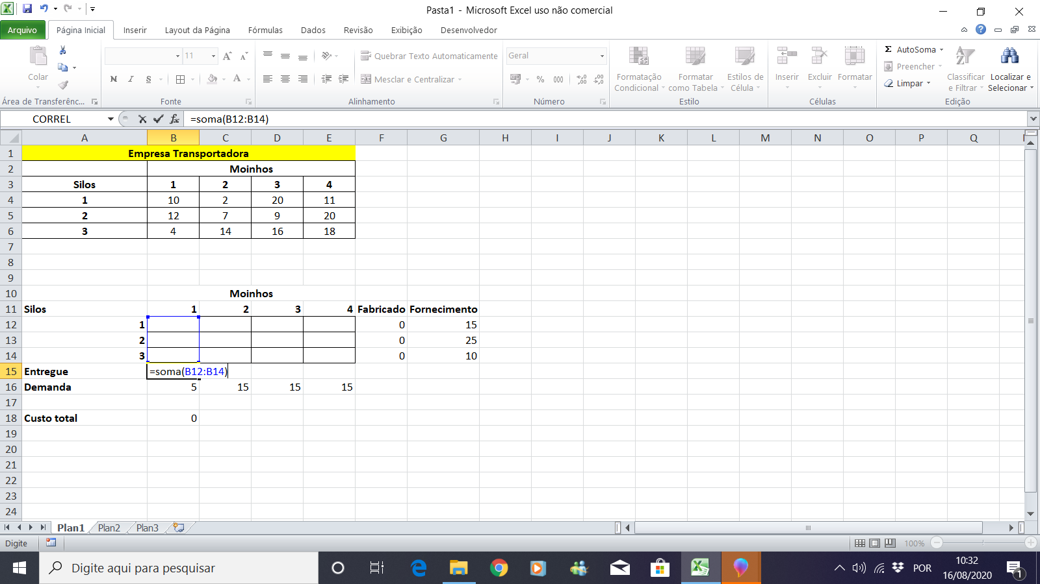
Usando o Solver do Excel

Slide 11
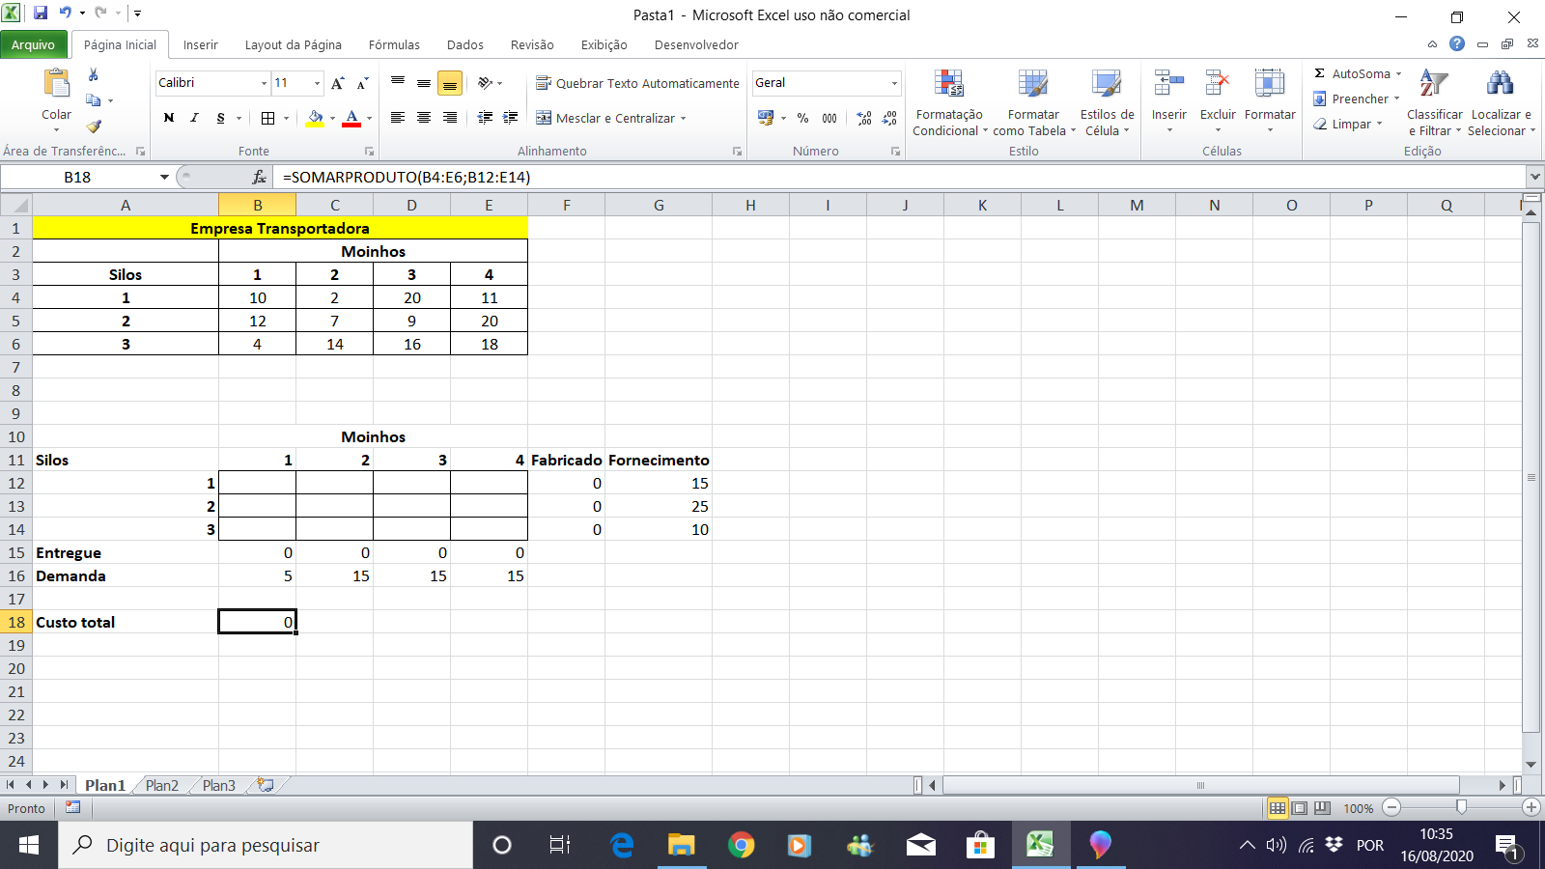
Usando o Solver do Excel

Slide 12
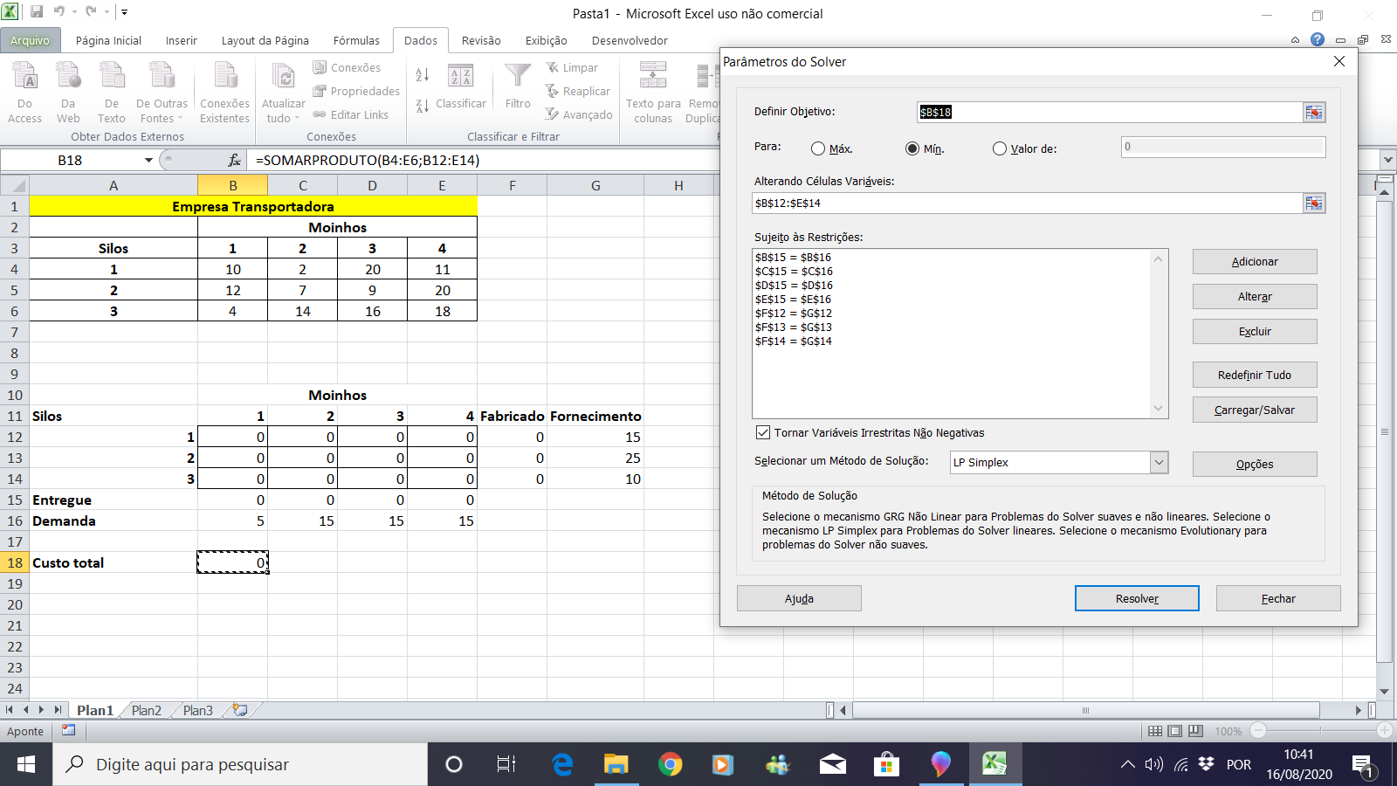
Usando o Solver do Excel

Slide 13
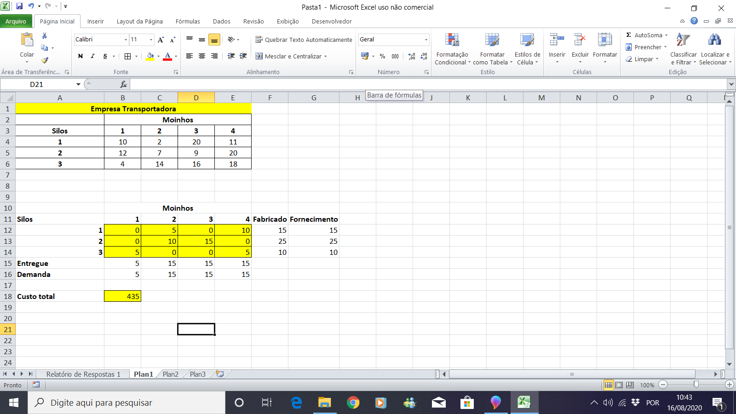
Usando o Solver do Excel

Slide 14
Observações
1. O caso mais geral do problema de transporte supõe O = D.
- No caso em que a oferta é menor do que a demanda, criamos uma origem fantasma.
- No caso em que a demanda é menor do que a oferta, criamos um destino fantasma.
Os custos unitários para as origens e destinos fantasmas é zero. Na solução do modelo, as quantidades que são transportadas de origens fantasmas ficam faltando nos destinos. As quantidades que são transportadas para destinos fantasmas, na verdade ficam depositadas nas origens

Slide 15
Observações
2. No caso da impossibilidade do transporte de uma origem i a um certo destino j, usamos um M suficientemente grande para expressar um custo muito alto, c_{ij}.
3. Propriedades das soluções inteiras: para problemas de transporte em que todos os s_{i} e d_{j} são valores inteiros, todas as VB em toda SBV também são valores inteiros.

